Slide 1

স্বাগতম

Slide 2

শিক্ষক পরিচিতিঃ
মোঃ হাসান-উল-বারী
প্রভাষক, মিলেনিয়াম স্কলাস্টিক স্কুল এন্ড কলেজ
জাহাংগীরাবাদ ক্যান্টনমেন্ট, বগুড়া ।

Slide 3
পাঠ পরিচিতিঃ
শ্রেণীঃ একাদশ
অধ্যায়ঃ দ্বিতীয়
বিষয়ঃ তারবিহীন মাধ্যম (Wireless Media)
তারিখঃ ০৭/০৫/২০১৯ ইং

Slide 4
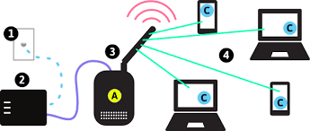

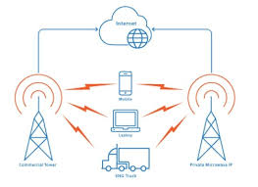
নিচে ছবিগুলো লক্ষ্য করিঃ
এখানে আমরা কোন ধরনের যোগাযোগ মাধ্যমের ছবি দেখছি?

Slide 5
পাঠ শিরোনাম
তারবিহীন মাধ্যম (Wireless Media)

Slide 6
শিখনফল
এই ক্লাশ শেষে শিক্ষার্থীরা……………
তারবিহীন মাধ্যমের প্রয়োজনীতা ব্যাখ্যা করতে পারবে ।
তারবিহীন মাধ্যম কত ধরনের বলতে পারবে ।
বিভিন্ন ধরনের তারবিহীন মাধ্যম সম্মন্ধে ব্যাখ্যা
করতে পারবে ।

Slide 7
দূরবর্তী ও দূর্গম স্থানসমূহের ডেটা যোগাযোগের ক্ষেত্রে তারবিহীন মাধ্যম ব্যবহার করা হয় ।
তবে মোবাইল বা বহনযোগ্য ডিভাইসের মধ্যে ডেটা যোগাযোগের ক্ষেত্রে তারবিহীন মাধ্যম
ব্যবহার করা বেশি উপযোগী ।
পাঠ উপস্থাপন

Slide 8
তিন ধরনের তারবিহীন মাধ্যম ডেটা যোগাযোগ বা কম্পিউটার নেটওয়ার্কে ব্যবহৃত হয় ।
তারবিহীন মাধ্যমের ধরন
তারবিহীন মাধ্যম
রেডিও ওয়েভ
মাইক্রো ওয়েভ
ইনফ্রারেড

Slide 9
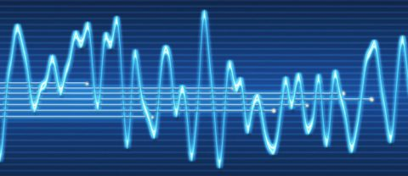
রেডিও ওয়েভঃ ৩ কিলোহার্জ হতে ৩০০ কিলোহার্জ ফ্রিকোয়েন্সির বেতার তরঙ্গকে রেডিও ওয়েভ বলে ।

Slide 10
মাইক্রোওয়েভঃ 1 GHz হতে 40 GHz ফ্রিকোয়েন্সিতে পাঠানো বিদ্যুৎ চৌম্বকীয় তরঙ্গের নাম মাইক্রোওয়েভ ।
মাইক্রোওয়েভ ট্রান্সমিশন দু’ধরনের ।
মাইক্রোওয়েভ ট্রান্সমিশন
টেরেস্ট্রিয়াল মাইক্রোওয়েভ
স্যাটেলাইট মাইক্রোওয়েভ

Slide 11
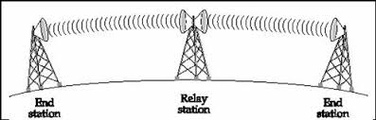
টেরেস্ট্রিয়াল মাইক্রোওয়েভঃ এ ট্রান্সমিশনে সিগনাল ১ থেকে ৫০ মাইল পর্যন্ত যেতে পারে ।

Slide 12
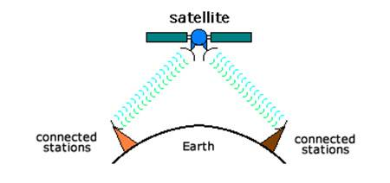
স্যাটেলাইট মাইক্রোওয়েভঃ এ ট্রান্সমিশনে ফ্রিকোয়েন্সি সাধারনত ১১ থেকে ১৪ গিগাহার্টজ পর্যন্ত হয়ে থাকে।

Slide 13
ইনফ্রারেডঃ এ ট্রান্সমিশনে ফ্রিকোয়েন্সি ৩০০ গিগাহার্টজ থেকে ৪০০ টেরাহার্টজ পর্যন্ত হয়ে থাকে। ১৮০০ শতাব্দীতে উইলিয়াম হার্শেল ইনফ্রারেড তরঙ্গ আবিস্কার করেন । এটি এক ধরনের ইলেকট্রোমাগনেটিক ওয়েব ।

Slide 14
একক কাজঃ
তারবিহীন মাধ্যম কি ?

Slide 15
জোড়ায় কাজঃ
তার ও তারবিহীন মাধ্যমের পার্থক্য নির্ণয় কর ।

Slide 16
দলগত কাজঃ
চিত্রসহ বিভিন্ন তারবিহীন মাধ্যমের বর্ননা কর ।

Slide 17
মূল্যায়ন
① রেডিও ওয়েভ কি ?
② উল্লেখিত ছবিদ্বয়ের কোনটি স্যাটেলাইট
মাইক্রোওয়েভের ?
③ স্যাটেলাইট মাইক্রোওয়েভের
ফ্রিকোয়েন্সি কত ?

Slide 18

বাড়ির কাজ
তারবিহীন মাধ্যমের সুবিধা ও অসুবিধা গুলো টেবিল আকারে উপস্থাপন কর ।

Slide 19

ধন্যবাদ

